Slide 1
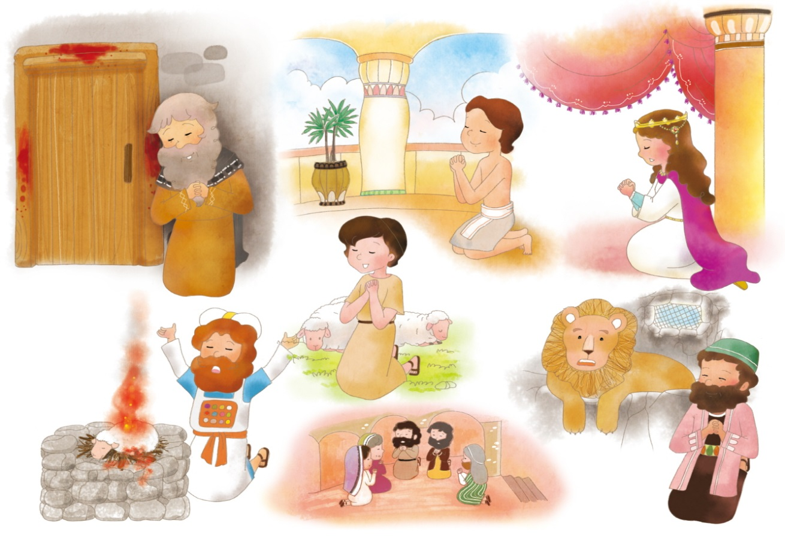
11か ぜんしん
しと 1しょう 14せつ

Slide 2
しと1しょう14せつの みことば
このひとたちは、ふじんたちや
イエスのはは マリヤ、および
イエスの きょうだいたちと ともに、
みな こころを あわせ、 いのりに
せんねんしていた。

Slide 3
ふくいん こくいん

Slide 4
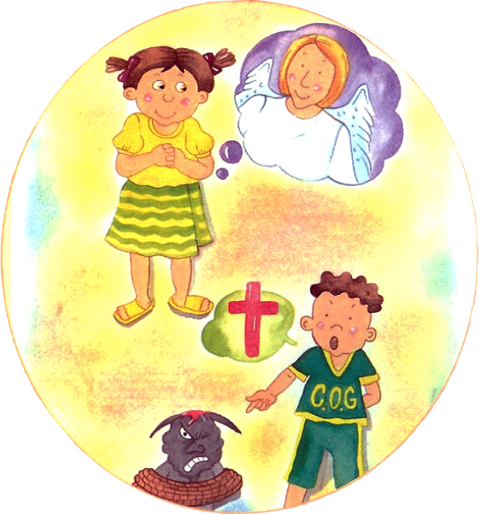
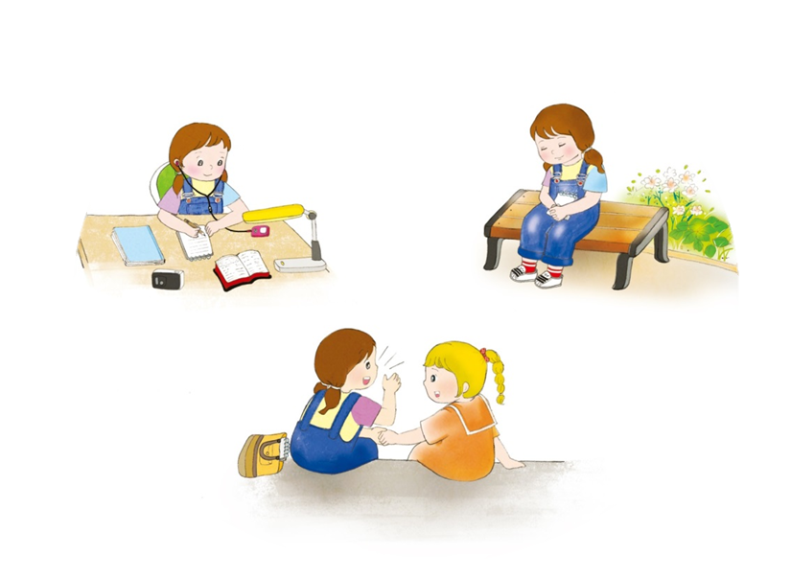
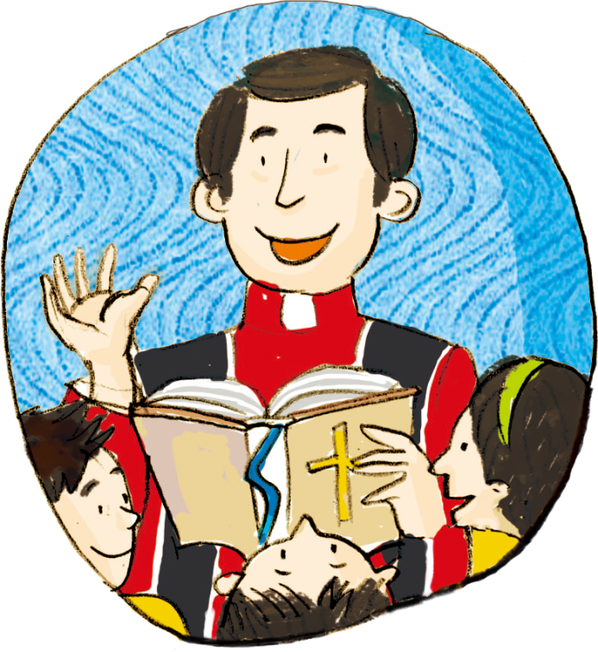
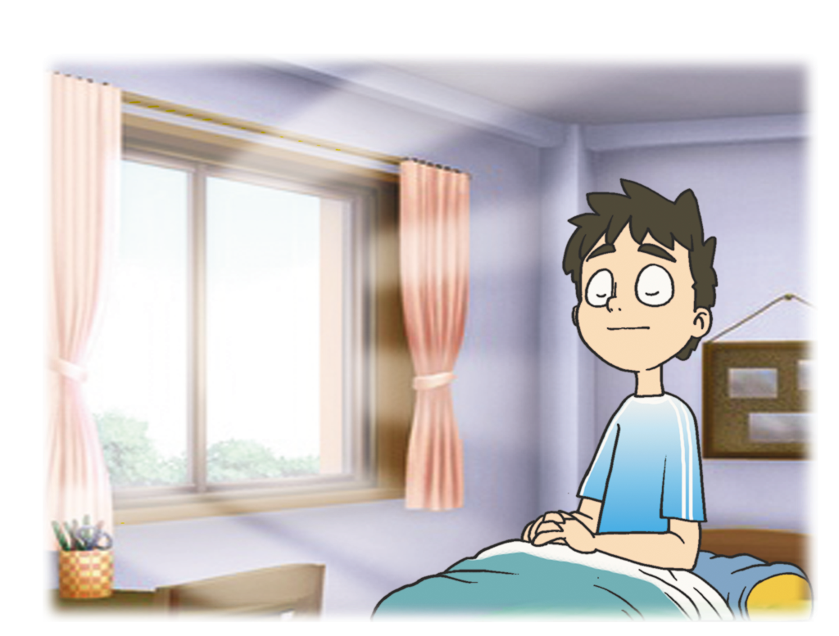
あさと よるに ひとりで いのり

Slide 5
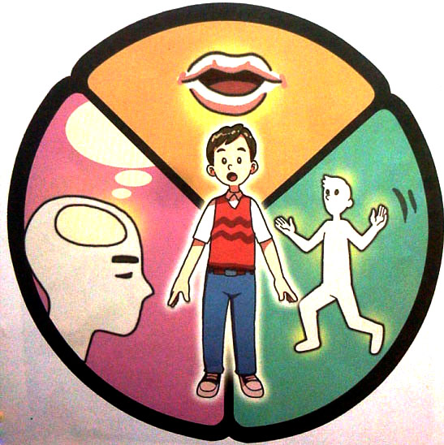
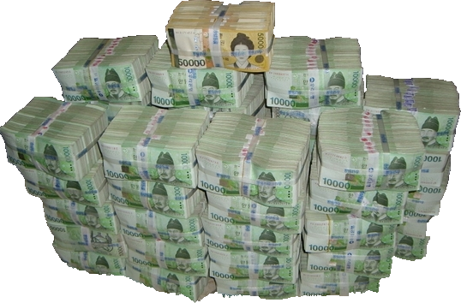
영성 훈련 – 참된 성공
せかい
ふくいんか
Oneness
こころ
たましい
돈이 최고야!!
かんがえ
からだ

Slide 6
ぜんしんで こたえを うけた せいしょの なかの じんぶつ

Slide 7
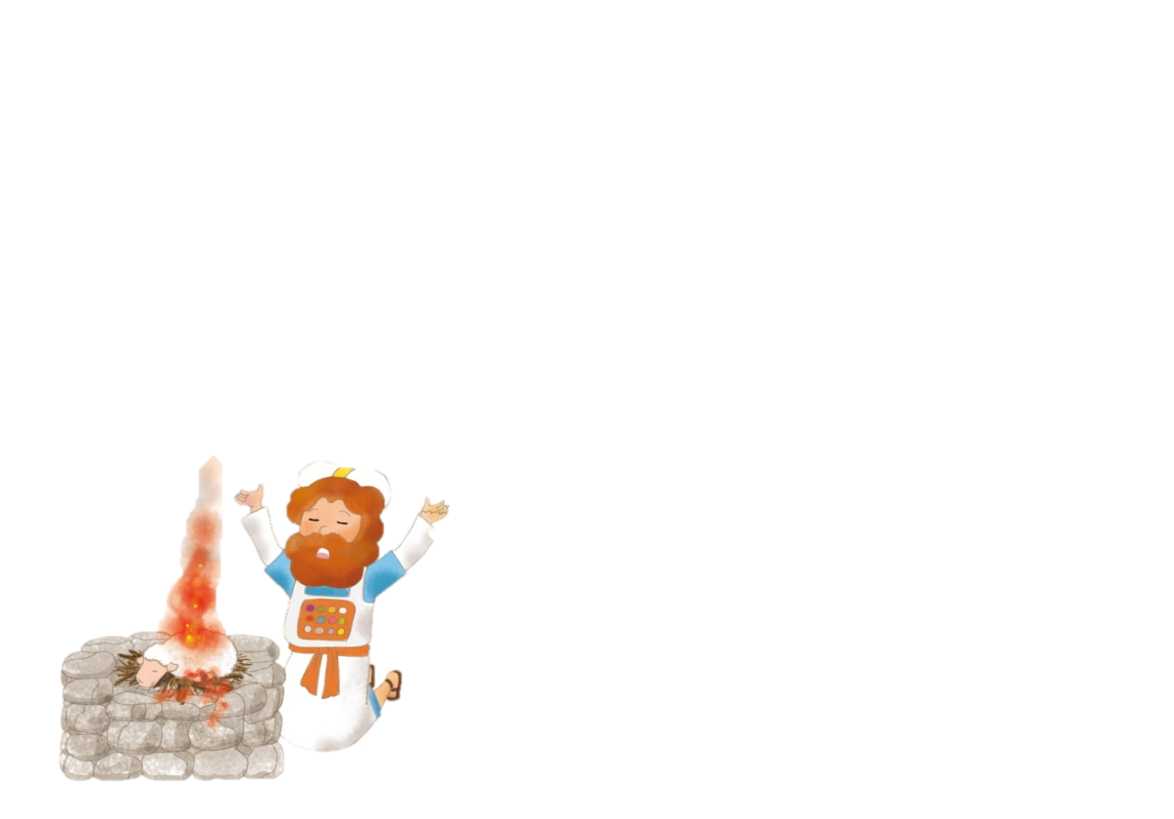
れいはいの しゅくふくを
あじわった アブラハム

Slide 8
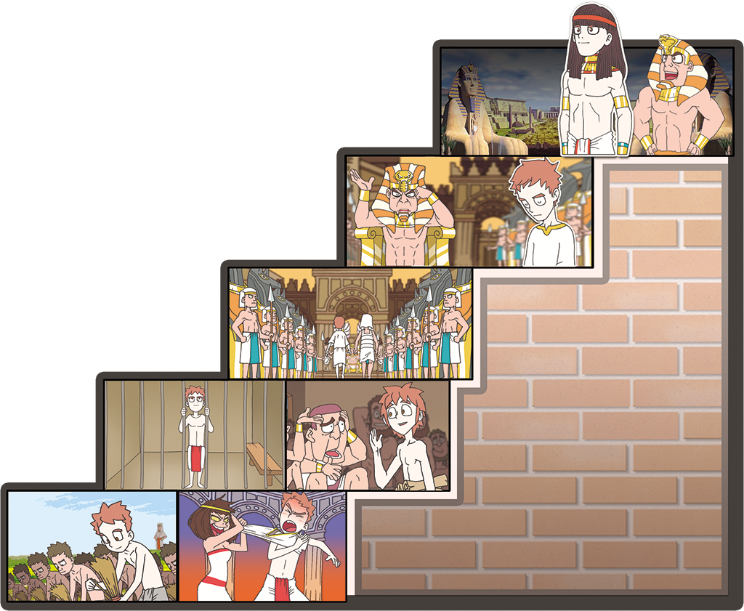
かみさまと ともに
いる おくぎを
あじわった
ヨセフ

Slide 9
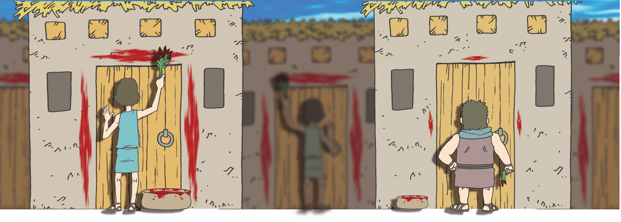
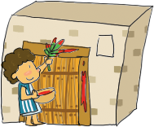
すぎこしの こひつじの ち、
しゅつエジプトの おくぎを
しっていた モーセ

Slide 10
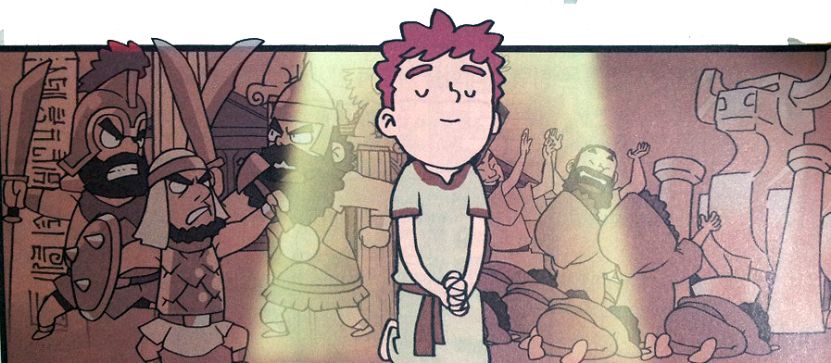
ミツパうんどうの しゅじんこう

Slide 11
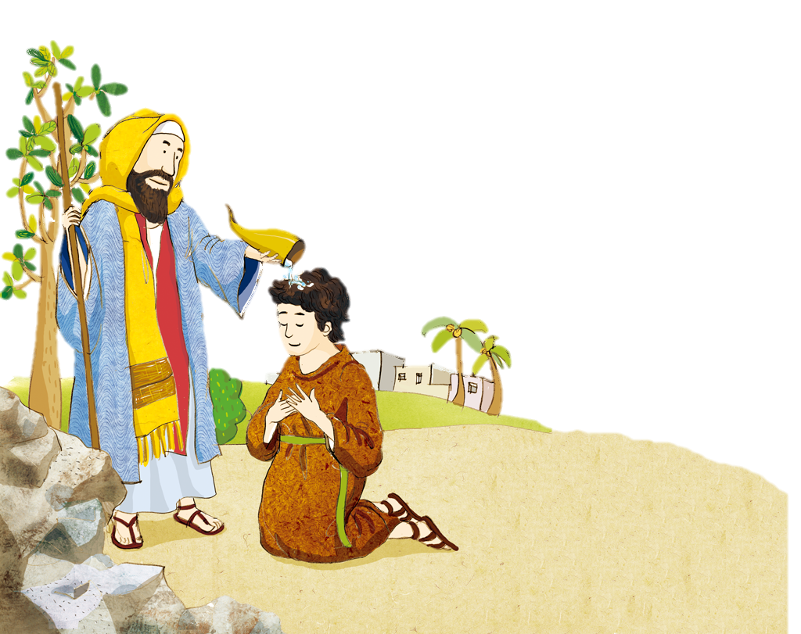
しゅの れいの
やどる もの
ダビデ

Slide 12
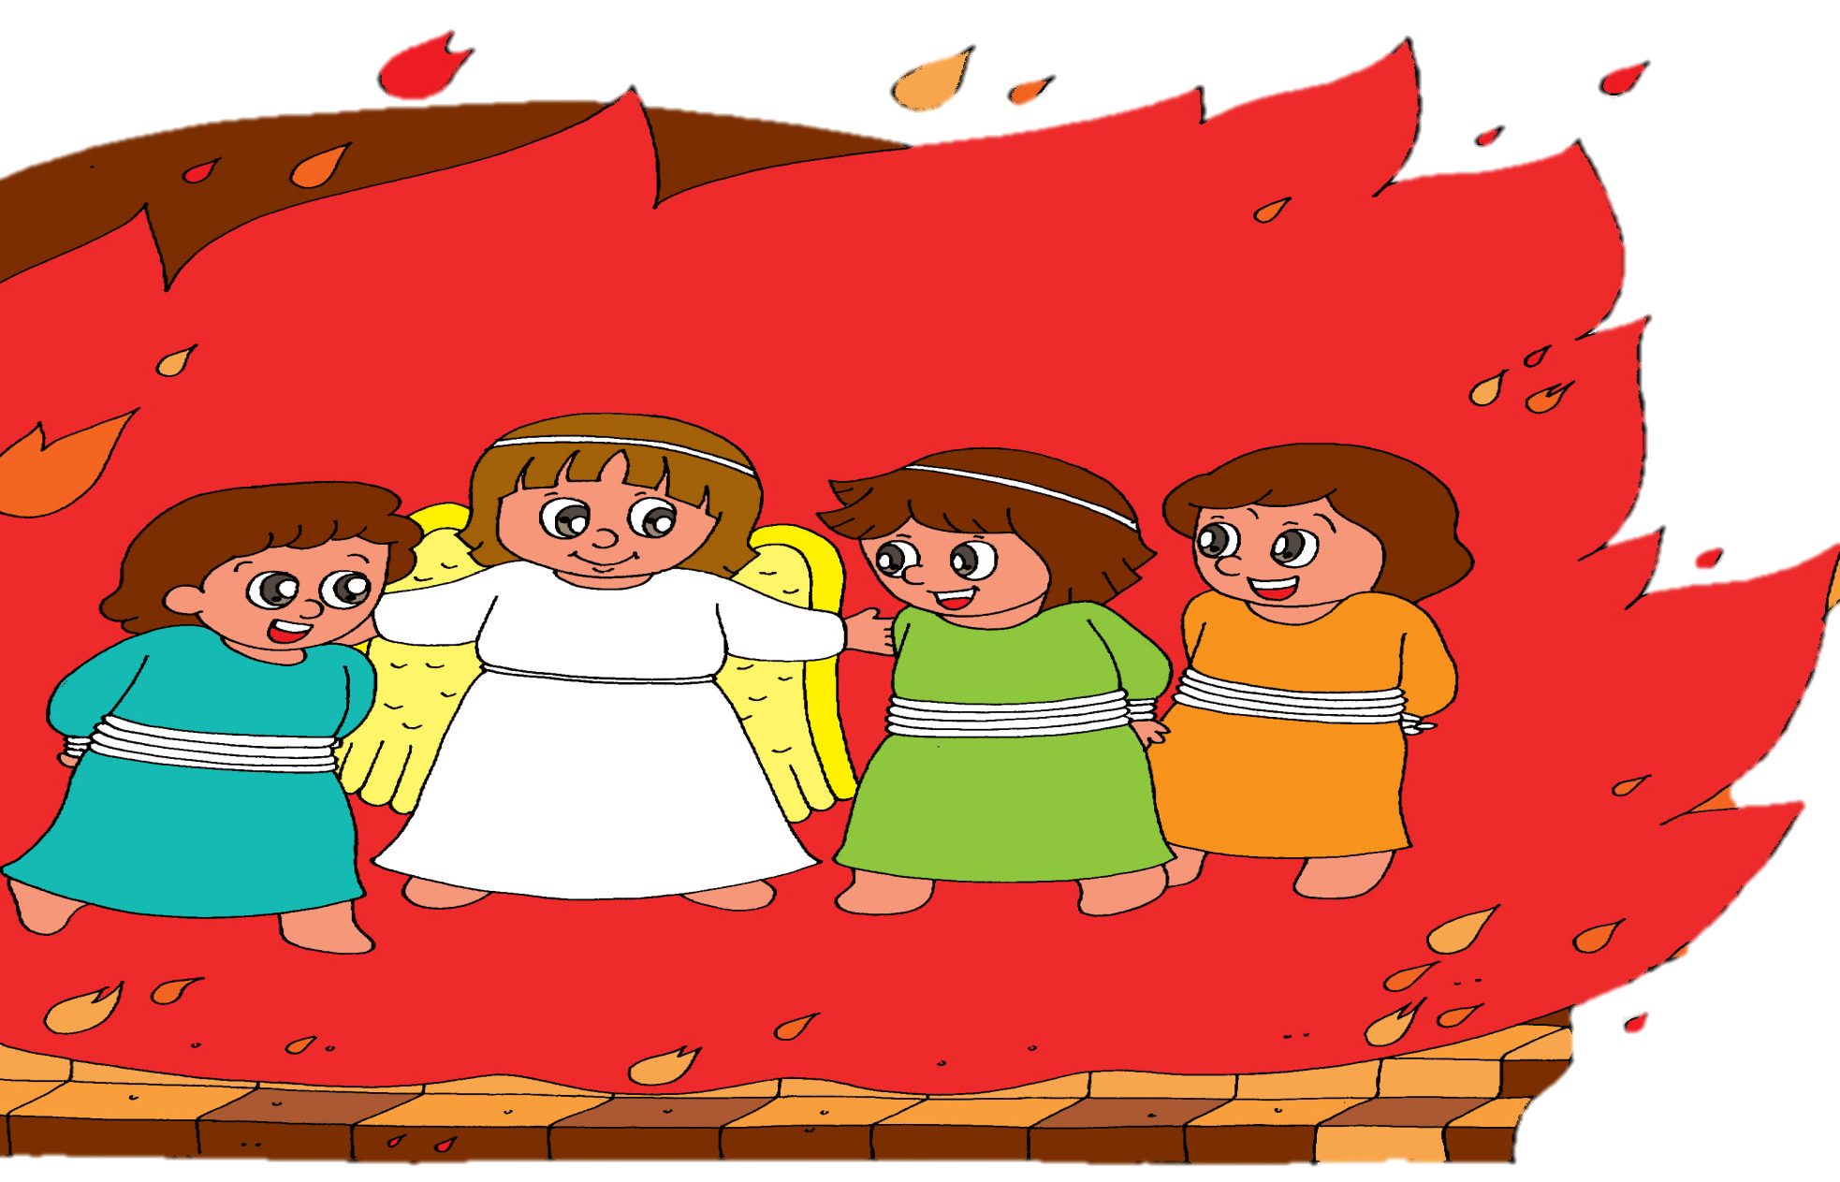
ぐうぞうすうはいを きょひした ３にんのせいねん

Slide 13
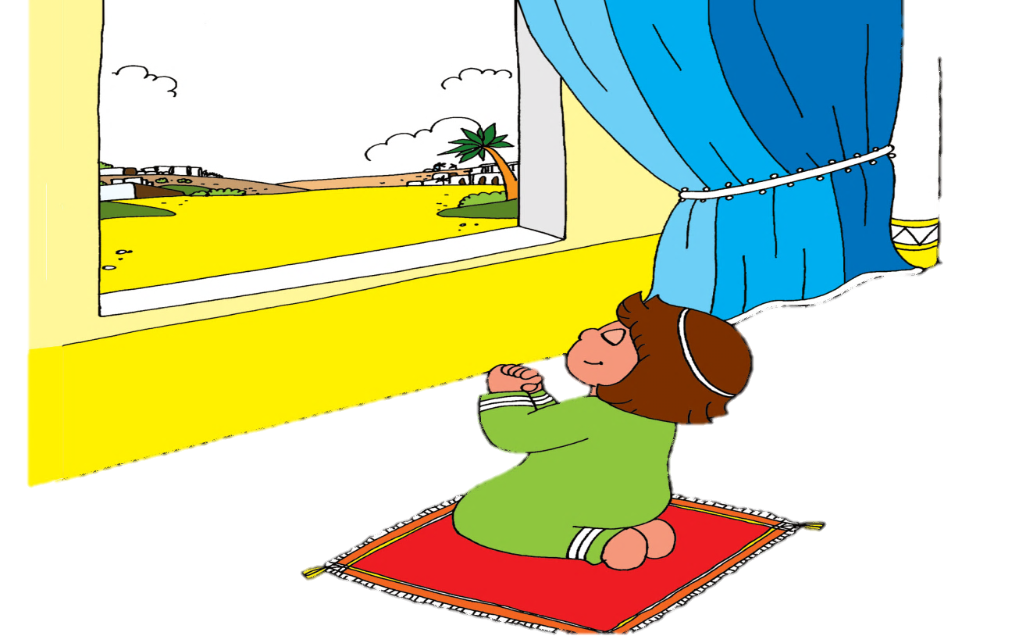
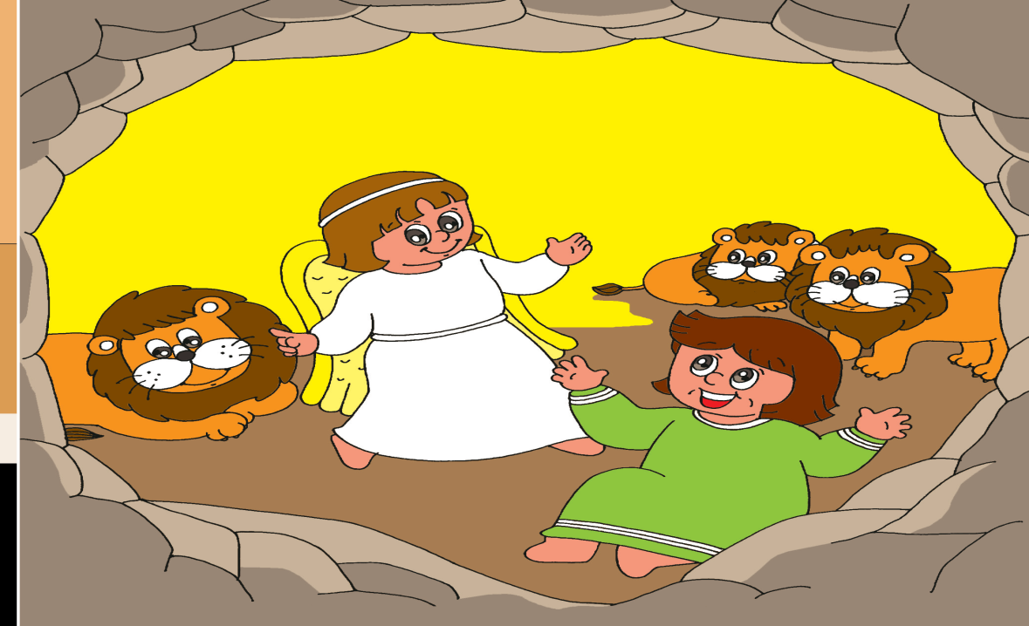
ぜったいけんしんの なかで
しんこうの しょうりを した
ダニエル

Slide 14
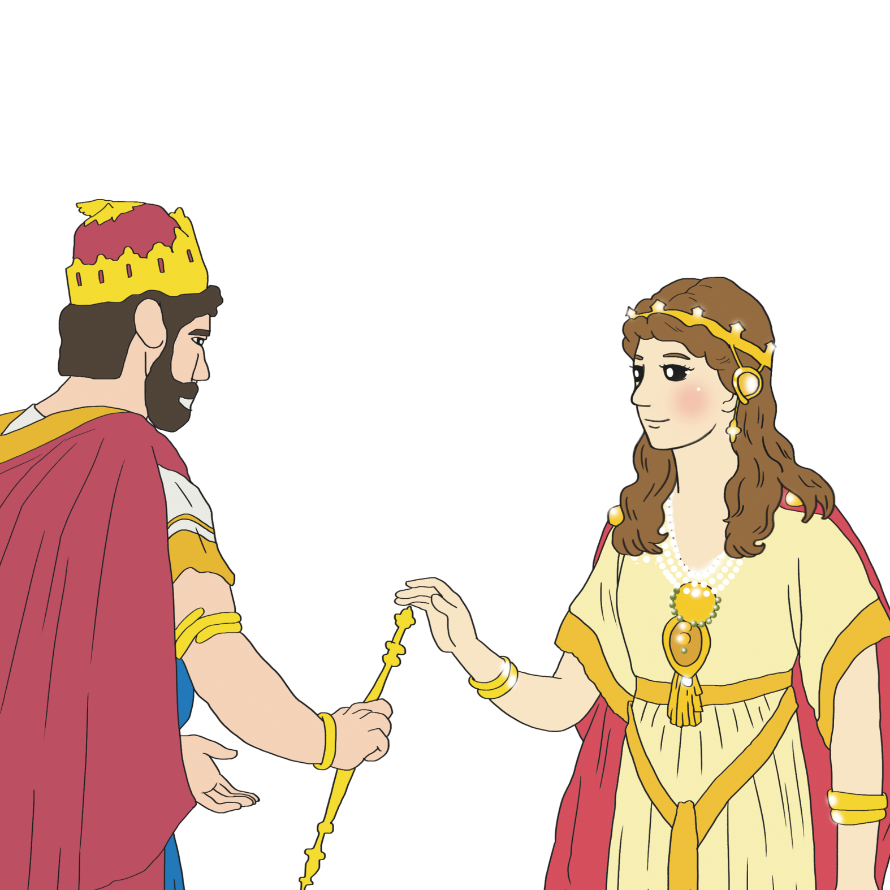
ききに おちいった くにを
すくった エステル

Slide 15
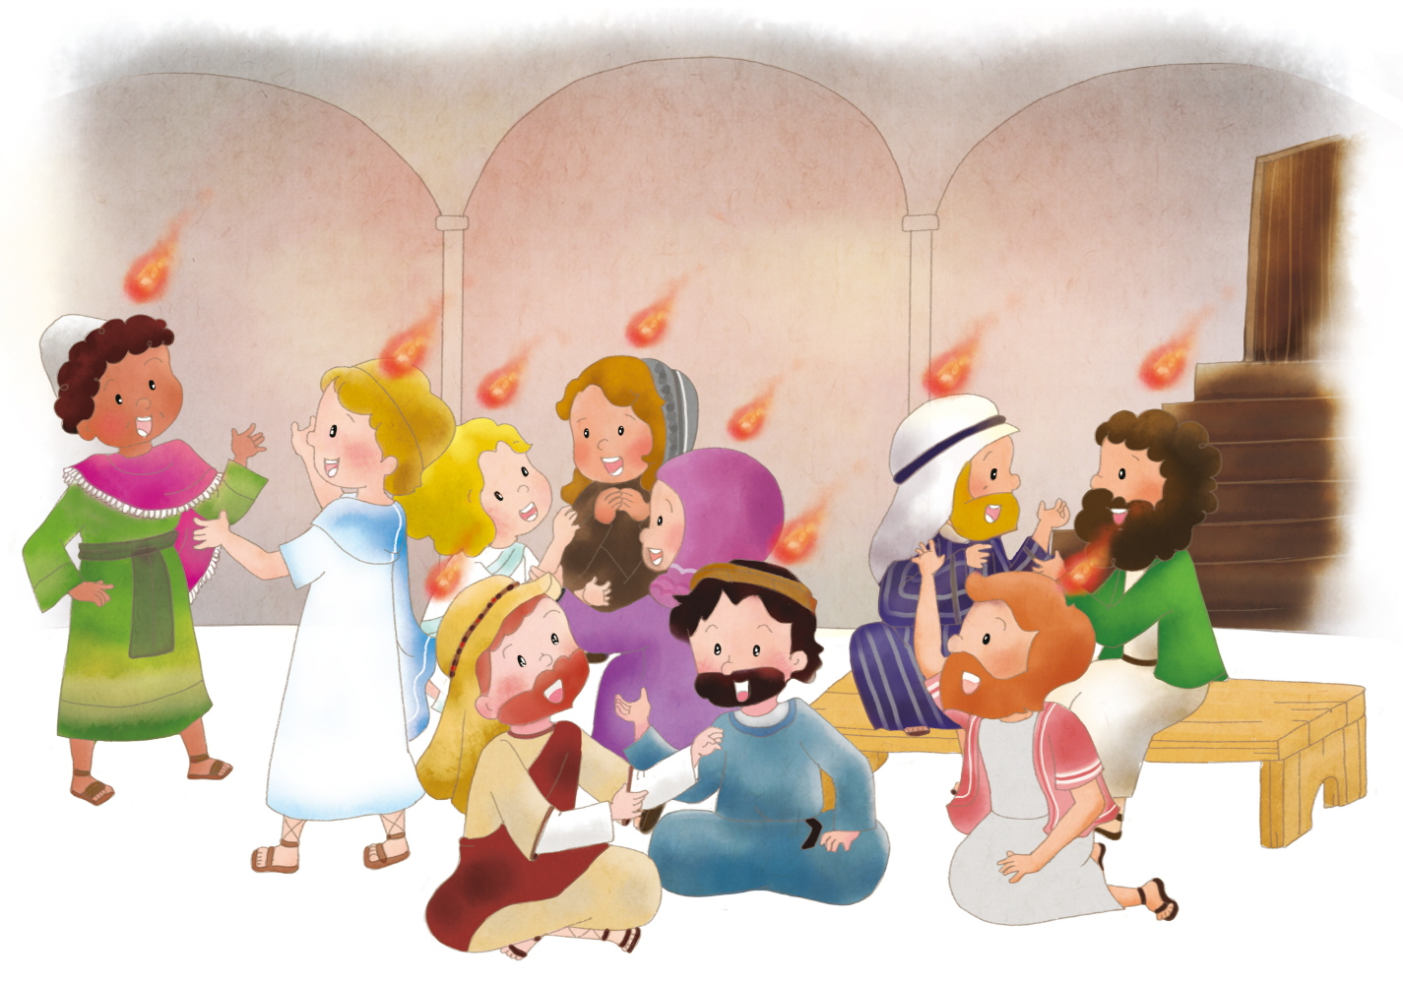
ごじゅんせつの ひに なって…
しょだいきょうかいの しんと

Slide 16
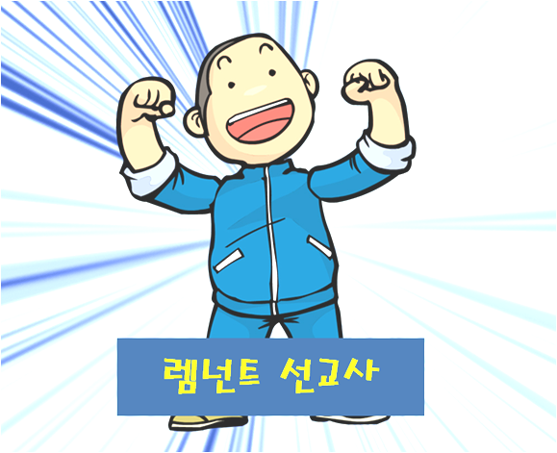
きょうだいこくを いかす
レムナントせんきょうし
レムナントせんきょうし

Slide 17
フォ
ー
ラム
し
て
こく
いん
し
よう
みことばの なかで いちばん こころに
のこった ことを フォーラムしよう
ぜんしん について フォーラムしよう
こんしゅう じっせんすることに ついて
フォーラムしよう

